Slide 1

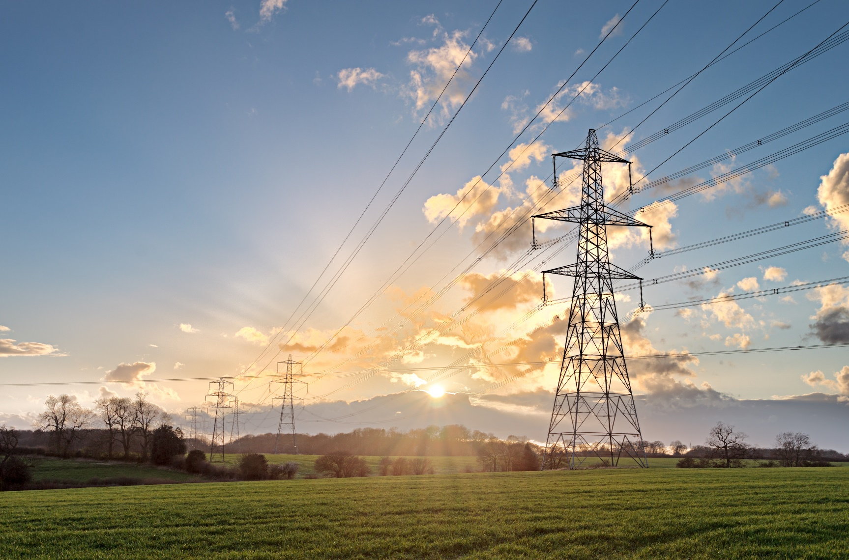


Энергетический инвестиционный обзор региона ЦАРЭС
Презентация для Заседания Координационного комитета по энергетическому сектору ЦАРЭС
21 апреля 2022 г.

Slide 2

Основные темы и задачи этой презентации
Роланд Бергер в сотрудничестве с ILF
A.
Знакомство с Обзором и его методологией
B.
Краткое содержание
  Нашей главной целью на сегодняшней встрече является презентация основных результатов Энергетического инвестиционного обзора по региону на двух уровнях – региональном и страновом, а также согласование содержания Обзора перед его публикацией
Источник: Роланд Бергер

Slide 3
В Обзоре представлено исследование перспектив энергетики ЦАРЭС до 2030 года по 3 сценариям с целью информирования инвесторов при принятии ими решений
A
Вступление и методология
Роланд Бергер в сотрудничестве с ILF
Предпосылки и цели Обзора
Для чего нужен Обзор?
Что не является целью Обзора?
Какие цели Обзора?
  В условиях быстро меняющихся энергетических рынков инвесторам важно учитывать такие моменты, как:
    Появление новых технологий
    Неконсолидированные данные
    Состояние инфраструктуры
    Растущий спрос на энергию
    Экологическая осведомленность и обязательства Парижского соглашения
    Регуляторные реформы
  Энергетический инвестиционный обзор региона ЦАРЭС (Обзор) – один из флагманских проектов региона в рамках Энергетической стратегии ЦАРЭС до 2030 года
  Обзор НЕ нацелен на прогнозирование будущего – уровня спроса и предложения энергии или уровня выбросов. Он показывает возможные результаты действий правительства и частных инвесторов в энергетических системах ЦАРЭС
  Обзор является новым уникальным источником информации для принятия решений об инвестировании
  Он предоставит инвесторам всестороннее исследование энергетических систем с целью определения возможностей и участия в модернизации и декарбонизации
  Обзор предоставит информацию и рекомендации представителям правительственных структур для поддержки их усилий по привлечению инвестиций
Источник: ЦАРЭС, Роланд Бергер

Slide 4
Определены три сценария для оценки развития в рамках различных регуляторных мер и последующих уровней энергопотребления и эффективности
A
Вступление и методология
Иллюстративно
Иллюстративное описание сценариев Обзора
Энергоэффективность
и
Уровень углеродного следа
Зеленый рост
  Прогноз, учитывающий усиление энергетического перехода и экологической политики (по сравнению с теми, которые были объявлены странами) и ускоренное экономическое развитие, ведущее к повышению энерго-эффективности и снижению выбросов углекислого газа
Обязательства правительства
Прогноз с учетом индивидуальных приоритетов и взятых на себя обязательств правительств ЦАРЭС (например, Определяемые на национальном уровне вклады (ОНУВ)), ведущий к умеренным сдвигам в топливном балансе и повышению эффективности
Обычный ход дел (ОХД)
Прогноз с учетом нынешней энергетической системы и мер политики, с ограниченными изменениями в структуре энергопотребления и эффективности, приводящими к значительным выбросам углерода
  Сценарии не следует рассматривать как предсказание того, что может произойти в будущем.
  Они скорее исследуют потенциальные последствия различных путей перехода типов энергии, помогая сформировать суждение о возможных результатах.
Источник: Роланд Бергер

Slide 5
Обзор состоит из четырех ключевых элементов, каждый из которых оценивается на двух уровнях – Агрегированный уровень для региона ЦАРЭС и для конкретной страны
A
Вступление и методология
Структура Обзора
Роланд Бергер в сотрудничестве с ILF
В Обзор включены:
Агрегированный взгляд на весь регион ЦАРЭС
  Прогноз спроса и предложения
Часть I.
Уровень ЦАРЭС
  Технологический прогноз
Детальный обзор каждой страны-члена ЦАРЭС
  Прогноз выбросов углерода
Часть II.
Страновой уровень (x10)
  Инвестиционный прогноз
Источник: Роланд Бергер

Slide 6










Краткое содержание
B
Страны-члены ЦАРЭС можно разделить на несколько групп в зависимости от преобладающей топливно-энергетической системы
Классификация стран-членов ЦАРЭС
  Разделение стран-членов ЦАРЭС на несколько групп с различной топливно-энергетической системой – по наличию видов природных ресурсов
  К таким ресурсам относятся: водные ресурсы (гидроэнергетика), запасы углеводородов (природный газ и нефть), а также запасы угля и энергетика биомассы
Группа 4: Высокая доля биомассы
Группа 1: Высокая доля гидроэнергетики
Группа 2:
Высокая доля углеводородов
Группа 3: Высокая доля угля
Высокое влияние унаследованной инфраструктуры
Источник: Роланд Бергер

Slide 7

Несмотря на ожидаемое улучшение эффективности, прогнозируется рост спроса до 2030 года – за счет предстоящего роста населения и экономики
Краткое содержание
B
Уровень ЦАРЭС – Краткий обзор прогнозов спроса и предложения (тыс. т.н.э.)
254-290¹⁾
225-244¹⁾
19%
Ключевые выводы
ЦАРЭС (без КНР)
188
204
16%
  Ожидается, что конечный спрос на энергию в странах ЦАРЭС будет демонстрировать двузначный рост до 2030
  Реализация мер по энергоэффективности может частично ограничить рост спроса
  Электроэнергия станет одним из наиболее быстрорастущих источников до 2030 года, также увеличится доля природного газа - частично за счет вытеснения угля
12%
14%
34%
30%
29%
32%
9%
10%
9%
8%
26%
26%
25%
25%
18%
16%
12%
9%
6%
5%
5%
5%
2015
2020
2025
2030
2,368-2,505¹⁾
2,371-2,670¹⁾
2,148
2,319
29%
31%
ЦАРЭС (c КНР)
22%
27%
7%
10%
12%
13%
36%
27%
24%
20%
25%
26%
26%
26%
6%
5%
5%
5%
4%
5%
5%
5%
2015
2020
Теплоснабжение
2025
2030
Природный газ
Нефть и нефтепродукты
Уголь
Биомасса
Электричество
1) Диапазон из-за различий в сценариях
Источник: Роланд Бергер

Slide 8

Волатильность цен на энергоносители в перспективе может оказать дополнительное понижающее давление на спрос
Краткое содержание
B
Цена нефти сорта брент [долл. США/баррель], 2015-2022
1/1/2015
7/1/2015
1/1/2016
7/1/2016
1/1/2017
7/1/2017
1/1/2018
7/1/2018
1/1/2019
7/1/2019
1/1/2020
7/1/2020
1/1/2021
7/1/2021
1/1/2022
Источник: IEA

Slide 9

В области технологий ожидаются значительные изменения. Возобновляемая энергетика и модернизация сетей – Ключевые факторы энергетического перехода
Краткое содержание
B
Уровень ЦАРЭС – Краткий обзор перспектив в области технологий
В сотрудничестве с ILF
1
1
Повышение эффективности традиционных (на основе ископаемого топлива) технологий производства электроэнергии
2
2
Обеспечение безопасной и надежной работы сети и снижение потерь о транспортировки и
распределения (T&D)
3
Высокий технический потенциал возобновляемых источников энергии (ВИЭ)
3
4
4
Системы хранения водорода и аккумуляторной энергии
Источник: Роланд Бергер

Slide 10
Потребности в крупных инвестициях обусловлены существующей неэффективностью инфраструктуры и растущей необходимостью сокращения выбросов углекислого газа
Краткое содержание
B
Уровень ЦАРЭС – Краткий обзор перспектив для инвестиций
В сотрудничестве с ILF
Инвестиционный прогноз
[млрд. долл. США]
Ключевые выводы
  Существенные возможности для инвестиций энерг. сектор за счет таких факторов, как:
    Огромный технический потенциал возобновляемых источников энергии
    Острая необходимость в модернизации инфраструктуры генерации (апстрим) и транспортировки (мидстрим)
    Большой потенциал экономии энергии за счет повышения эффективности энергопотребления
ЦАРЭС (без КНР)
ЦАРЭС (с КНР)
136-339 млрд¹⁾
2 934-
3 836
млрд¹⁾
Производство
Передача и ␋распределение (T&D)
Энергоэффективность
1) Диапазон из-за различий в сценариях
Источник: ILF; Роланд Бергер

Slide 11
Сценарии прогнозируют потенциальный уровень выбросов с учетом обязательств стран по борьбе с изменениями климата
Краткое содержание
B
Уровень ЦАРЭС – Краткий обзор выбросов парниковых газов [млн. т CO₂e]
Ключевые выводы
Ключевые выводы
ЦАРЭС (без КНР)
  Страны ЦАРЭС обязуются принимать меры в связи с изменением климата, представляя свои вклады (ОНУВ), (до и после 26-й Конференции сторон Рамочной конвенции ООН об изменении климата (COP26)) - они различаются в зависимости от страны
  Сценарий Зеленого роста показывает возможный путь к достижению целей сдерживания глобального изменения климата путем ограничения выбросов, связанных с энергетикой, или даже снижения выбросов, если КНР входит в прогнозную группу
2015
2020
2025
2030
12,000
ЦАРЭС (c КНР)
11,000
10,000
9,000
2015
2020
2025
2030
Исторический
ОХД
Обяз. правительства
Зеленый рост
Источник: Роланд Бергер

